Slide 1
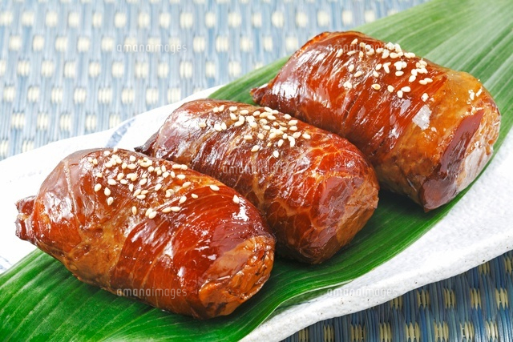
WILD 肉巻きおにぎり
トッピングなし300円
トッピング＋50円
神学部横にて販売中

